Slide 1


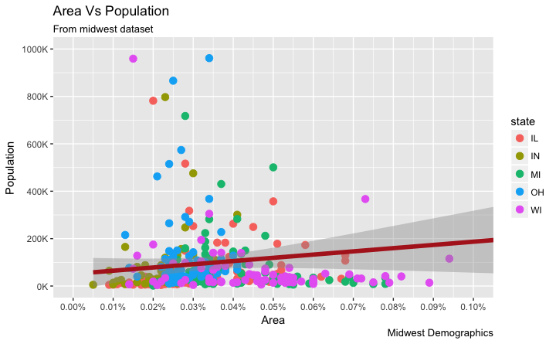

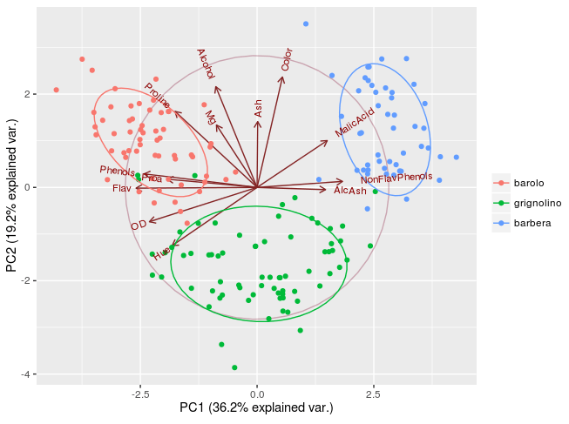

UNIVERSIDAD NACIONAL DEL ALTIPLANO
ESCUELA PROFESIONAL DE INGENIERIA ESTADISTICA E INFORMATICA
INTRODUCCION A CIENCIAS DE DATOS CON R
Instalación de Herramientas
Introducción al Lenguaje R
Utilización del Lenguaje
Gráficos básicos con R

Slide 2
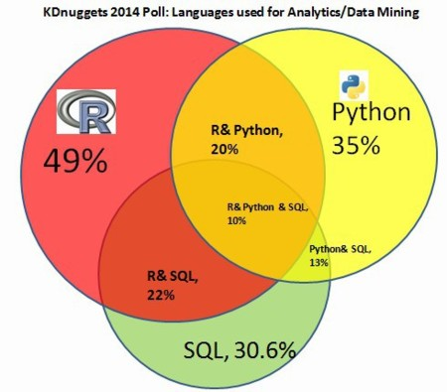

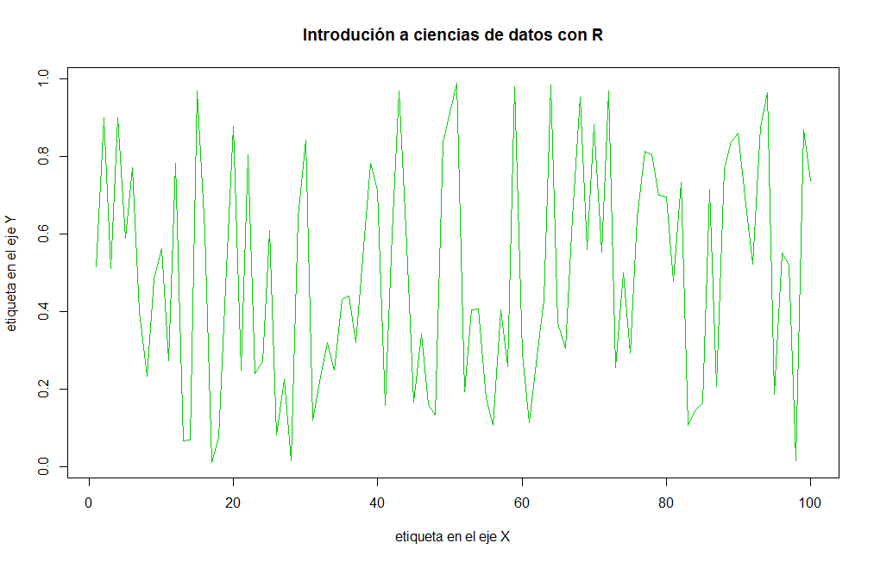

¿Por que R?
Es común que las industrias científicas y comerciales de hoy en día recopilen grandes cantidades de datos, y la capacidad de
analizar los datos y aprender de ellos es fundamental para tomar decisiones informadas

Slide 3
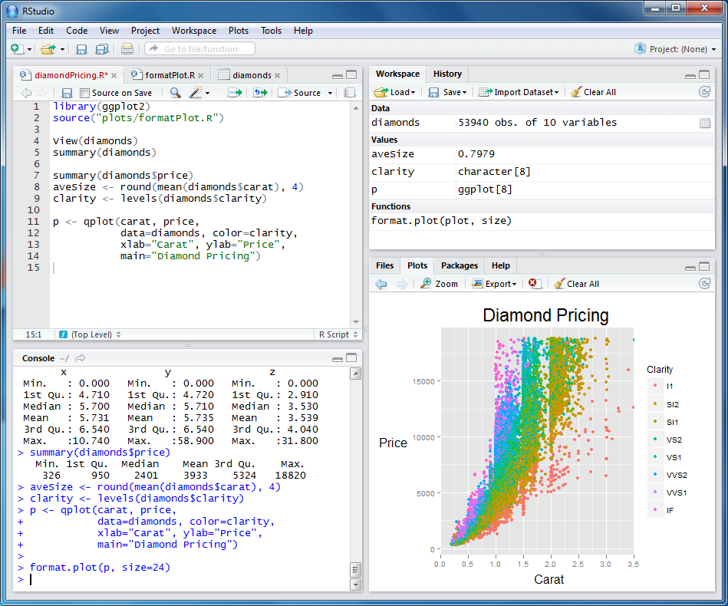
¿ QUÉ ES R ?
R es un entorno y lenguaje de programación con un enfoque al análisis estadístico.
R es una implementación de software libre del lenguaje S pero con soporte de alcance estático.
Se trata de uno de los lenguajes más utilizados en investigación por la comunidad estadística, siendo además muy popular en el campo de la minería de datos, la investigación biomédica, la bioinformática y las matemáticas financieras. A esto contribuye la posibilidad de cargar diferentes bibliotecas o paquetes con funcionalidades de cálculo y gráficas.
R es parte del sistema GNU y se distribuye bajo la licencia GNU GPL. Está disponible para los sistemas operativos Windows, Macintosh, Unix y GNU/Linux.

Slide 4
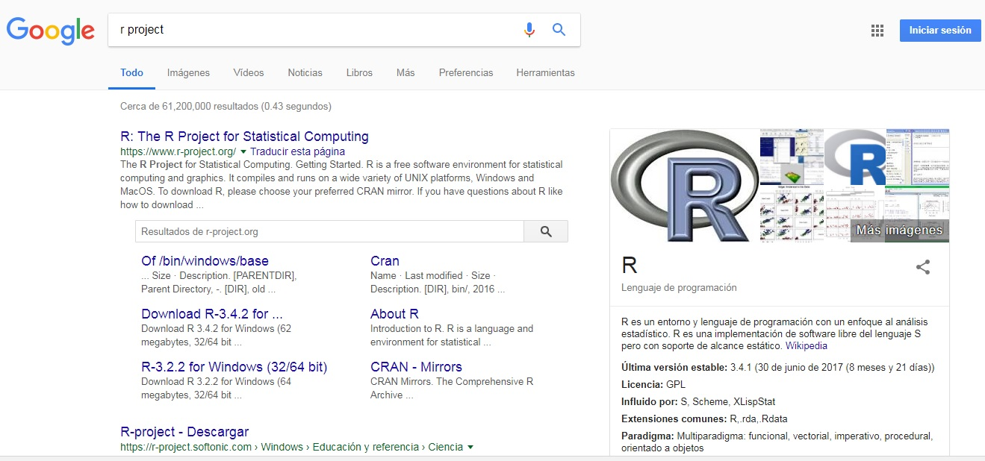
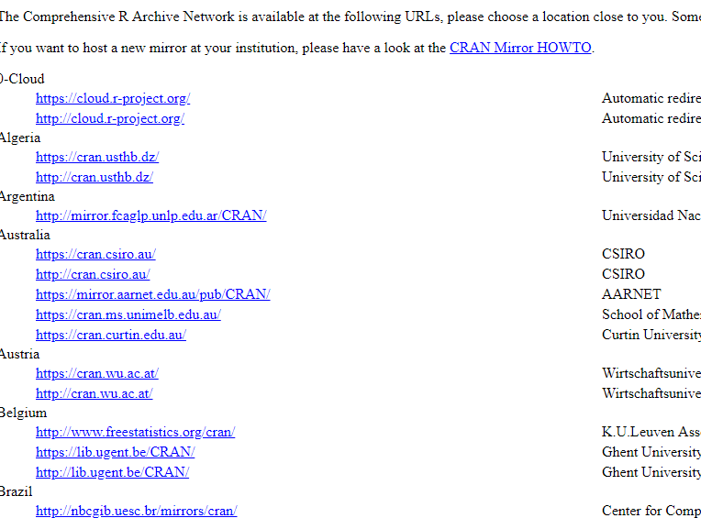
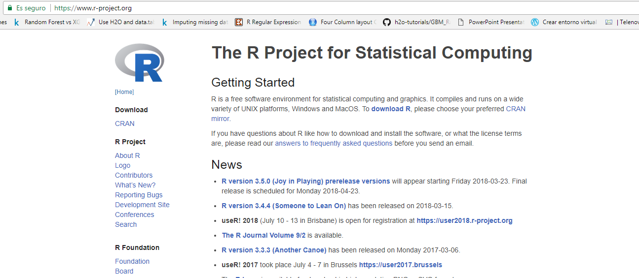
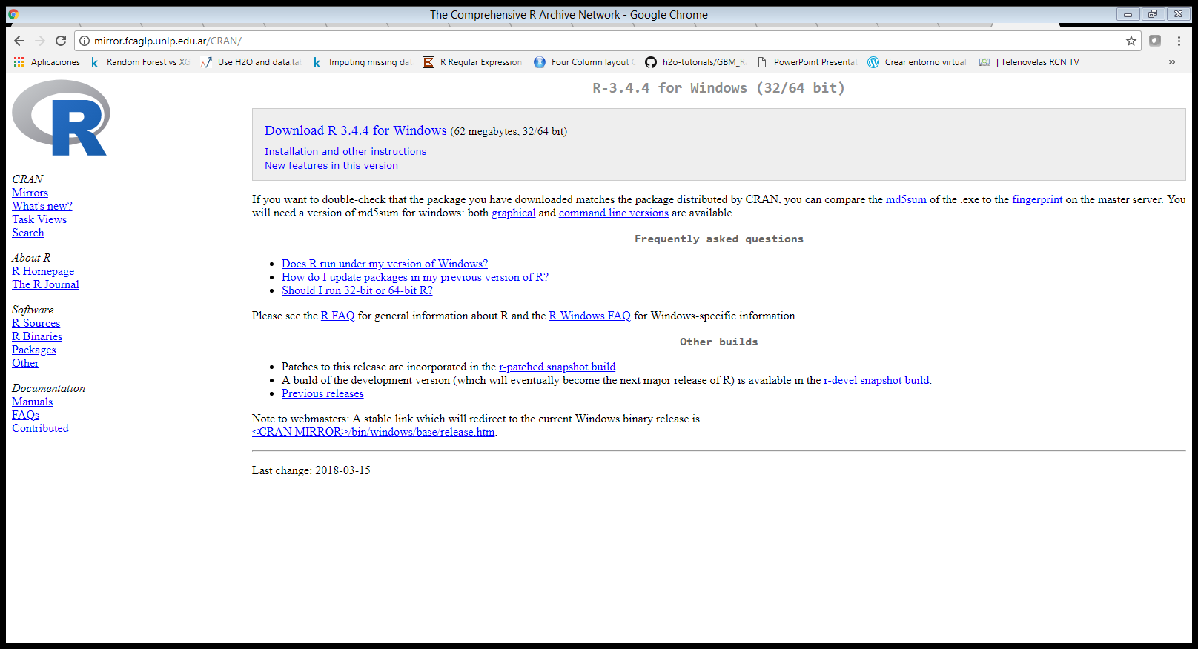
La instalación de R
en entorno Windows
es simple como un
programa común
y corriente
3
1
4
2

Slide 5
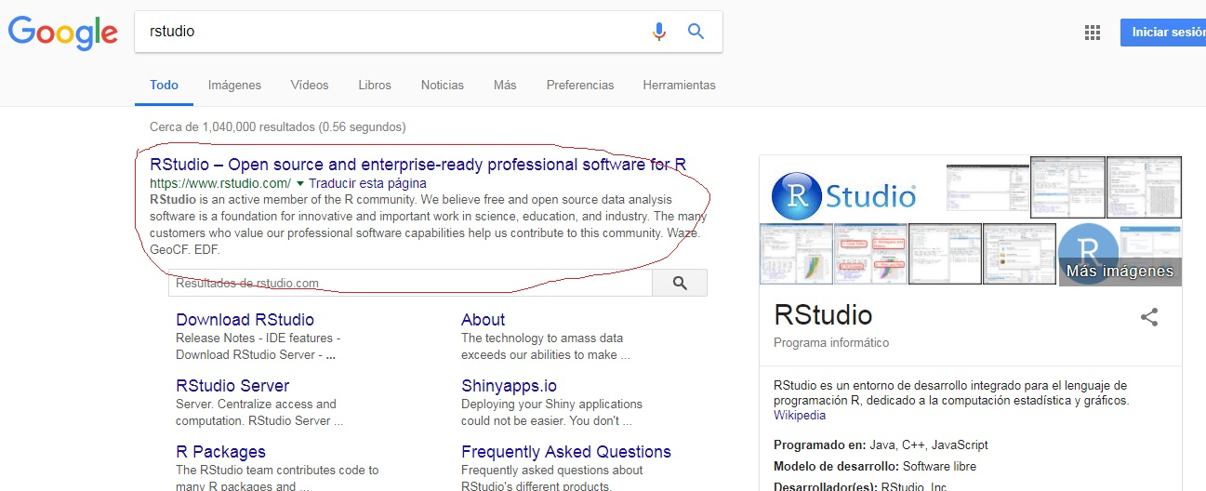
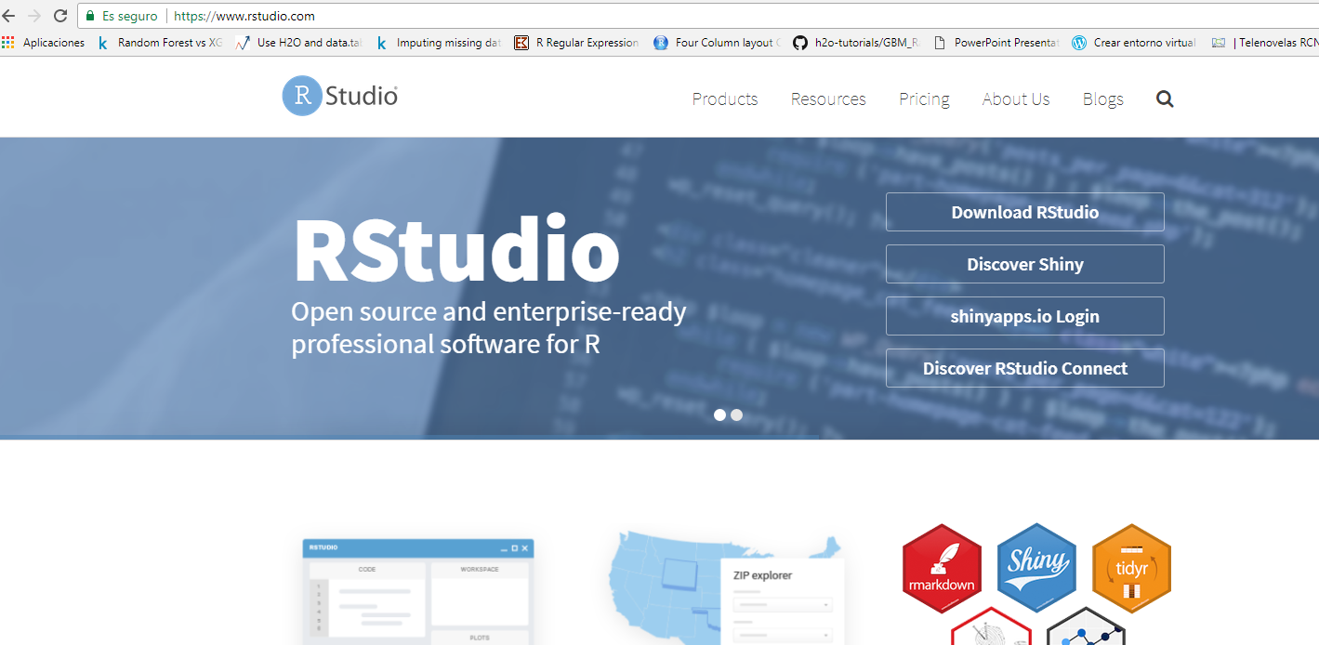

PASO 2 : INSTALACION DE RSTUDIO
2
1
3

Slide 6

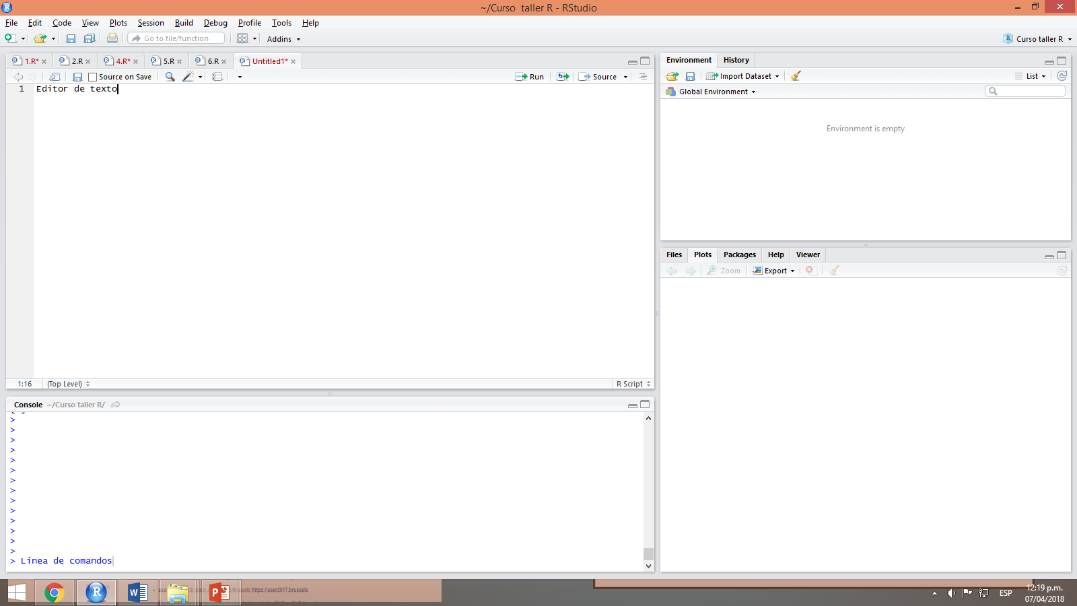
Aquí se pueden escribir líneas de código
Esto es el entorno donde se ven los diferentes objetos y variables
visualizador
Línea de comandos

Slide 7

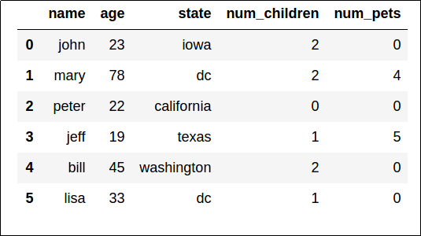

Tipo de datos y operaciones básicas
Operador de asignación <-
Tipos de variable:
Numérico : (6)
String : (“hola mundo en R”)
Lógico :(TRUE/FALSE)
Vector :[9 13 14 15 16]
Lista : [“hola mundo,1,TRUE , [120 100 1]]
DataFrame
Función c(…)
c(varlo1,valor,valor3) => [valor1 valor 2 valor3]

Slide 8




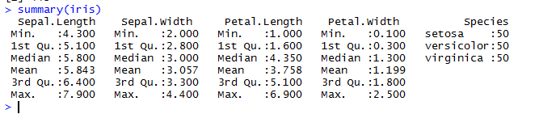
Algunas Funciones basicas de R
length(x) # retorna el tamaño de un vector x
Mean(x) # retorna la media de un objeto x
Sqrt() #retorna la raíz cuadrada de un objeto x (funciona para vectores)
Plot(x # vector, y #vector) #grafica puntos (x,y)
Min(x), max(x) #retorna el mínimo y el máximo valor de un vector
Summary # retorna el resumen de un conjunto de datos
Sort(x , decreasing = FALSE) #ordena un vector de menor a mayor
Class(x) # te da la clase de un objeto

Slide 9
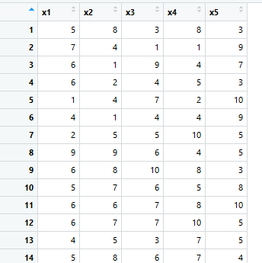
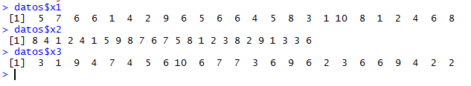
Sub conjunto de datos

Slide 10
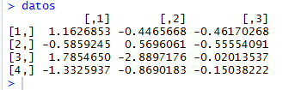


Accediendo a los datos de un objeto(dataframe o matriz)
Por índices: x[3,2] = -2.8897176
X[fila,columna] # nos da el valor de la fila , columna de un objeto
X[i,] # nos da todas las columnas de la fila i
X[,j] # nos da todas las filas de la columna j
X[1:10,] # nos da todos los valores de 1-10 filas
X[,c(-1,-3] # nos da toda los valores de fila de todas las columnas excepto la 1 la 3
X$nombrevariable #accede a la variable nombrevariable
de un data frame

Slide 11

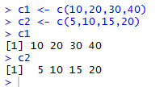
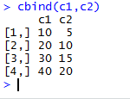

Operaciones con matrices y vectores
Funciones
c(…) #Concatena los valores uno seguido del otro c(1,2,3,4,5,6)
cbind(…) #concatena vectores por columnas y devuelve una matriz
rbind(…) #concatena vectores por filas y devuelve una matriz
as.data.frame(x) #recibe como parámetro una matriz (x) y lo convierte en un data frame
as.vector(lista) # convierte una lista numérica a un vector
t(x) # transpone la matriz
solve(x) #calcula la inversa de una matriz
A * B # el operador “*” donde A y B son matrices calcula la multiplicación elemento a elemento(las matrices deben tener las mismas dimensiones)
A%*%B #multiplicación matricial de A y B

Slide 12

Leer y escribir datos en R
Función write.csv(objeto,dirección de archivo,
row names=TRUE,colnames=TRUE)
Función read.table(dirección archivo,separador de datos,
separador decimal,numero de columnas, numero de filas)
Read.csv #similar a read.table pero con valores por defecto

Slide 13
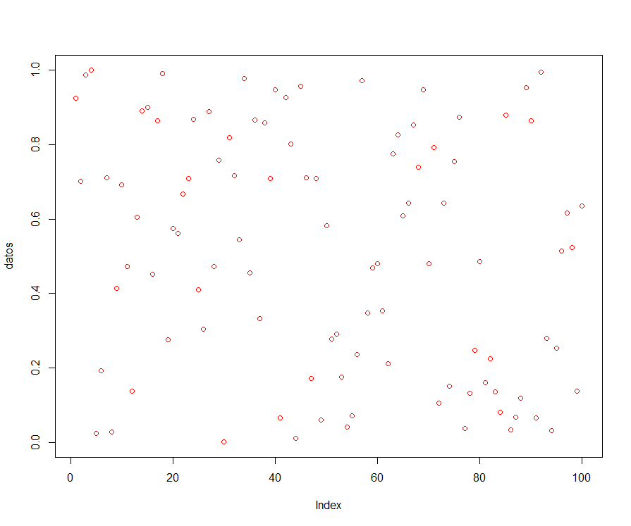
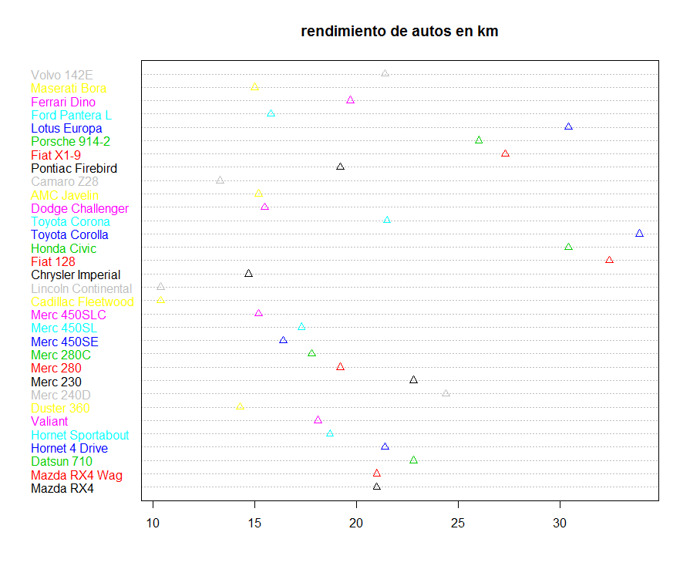
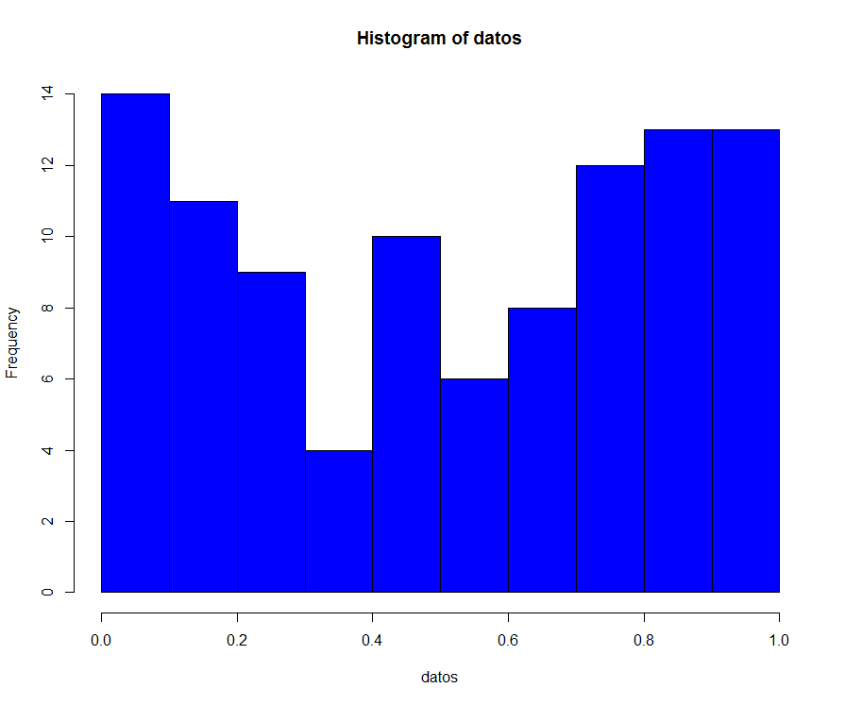
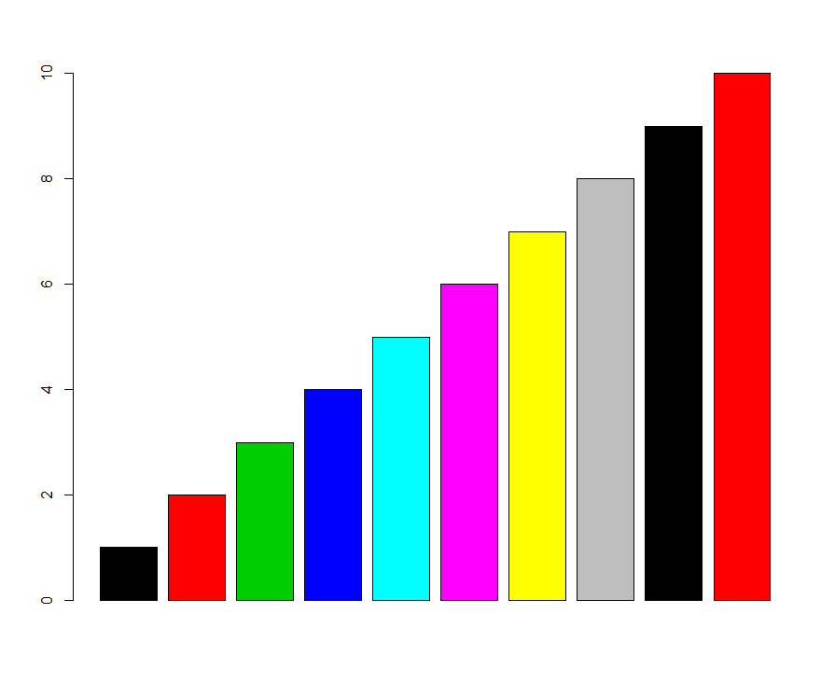
Gráficos en R
plot(x,y, type, main,xlab,ylab,...)
#grafica puntos en x,y
si tiene solo una coordenada graficará x vs el
índice
abline(h,v) #añadir una línea h= ejex, v =ejey
hist(x) #crea un histograma de la variable x
boxplot( x)# crea un grafico de cajas
dotchart(x,etiquetas) como la función plot pero relaciona con los nombres o etiquetas de los datos
qqnorm(x) grafico de normalidad para X
barplot(x) grafica barras de x

Slide 14
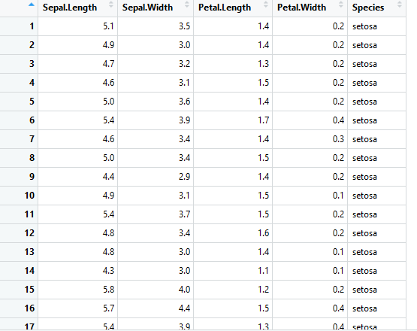
Familia Apply
Son funciones vectorizadas , sirven para aplicar funciones sobre vectores a travez de data.frames()
Implicitamente se hacen en paralelo
Sirven para no utilizar bucles
Sirven para cualquier tipo de entrada
Listas
Matrices
Apply(dataframe,mean(),1)
familia
Apply
Sapply
Tapply
Vapply
Rapply
mapply

Slide 15
Expresiones regulares en R
es una secuencia de caracteresque forma un patrón de búsqueda, principalmente utilizada para la búsqueda de patrones de cadenas de caracteres u operaciones de sustituciones
Funciones:
Grep(patrón, caracteres) #regresa los índices donde se encontró el patrón que estamos buscando

